Slide 1
工程经济与伦理
梁合兰
计算机科学与技术学院
Notes:
*

Slide 2
第2章 基础知识
学习要点
经济学的基本概念:弹性、经济成本、 规模收益、规模经济、生产者剩余、消费者剩余等
市场需求估计和需求预测方法
企业利润最大化的条件
市场结构特征
企业投资的定义、特点和分类
固定资产、无形资产、流动资产及其他资产的含义及区别
收入定义及分类，利润的构成及分配，税金的种类
成本和费用的定义及确认范围
负债的分类及流动﹑长期负债的定义及内容，所有者权益的内容
财务报表的构成及编制格式

Slide 3
2.1管理经济学相关知识
生产者如何分配资源以获取最大利润？
消费者如何分配收入以获取最大效用？
厂商如何决定产量、投入生产要素的数量、成本和利润？
商品的效用、供给量、需求量、价格如何决定？
Notes:
*

Slide 4
2.1管理经济学相关知识
2.1.1 市场供求与市场均衡
需求分析
供给分析
市场均衡分析

Slide 5
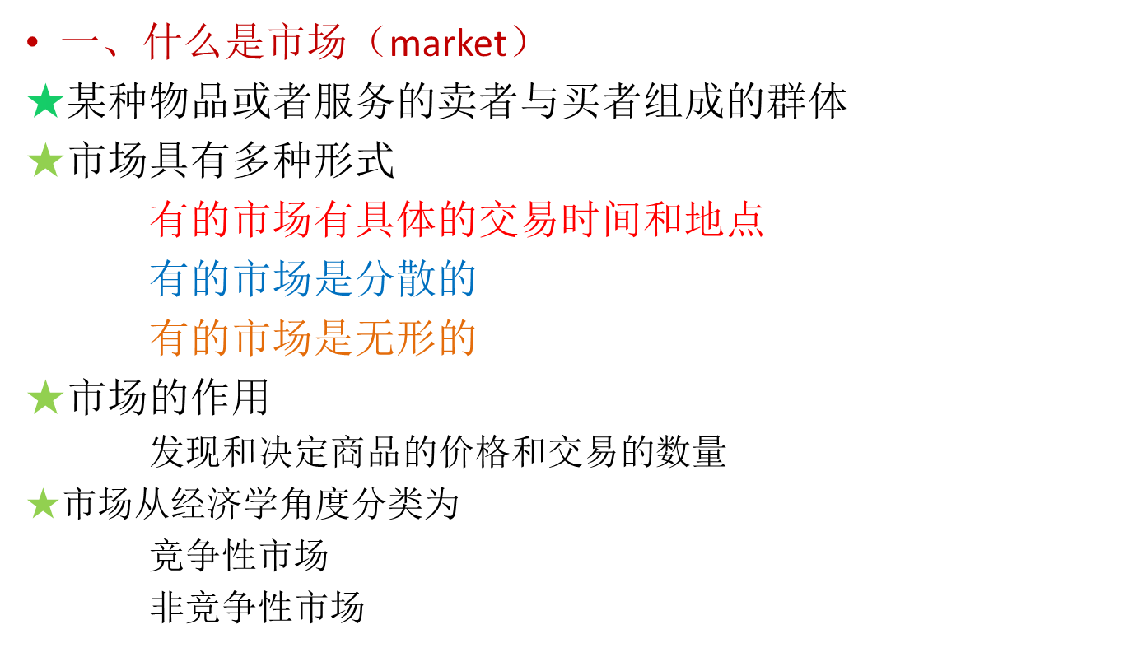
预备知识

Slide 6
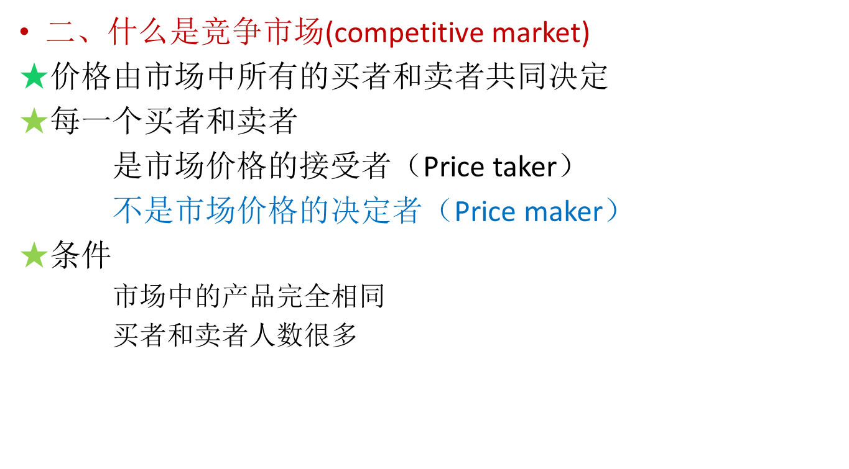
预备知识

Slide 7
2.1.1 市场供求与市场均衡
本章我们将探索这些问题的答案
影响买者物品需求的因素有哪些？
影响卖者物品供给的因素有哪些？
供求怎么决定物品出售的价格与数量？
影响供给与需求的因素又是如何影响市场价格与数量？

Slide 8



2.1管理经济学相关知识
2.1.1 市场供求与市场均衡
1.需求
“需求”的含义是什么？

Slide 9
2.1管理经济学相关知识
2.1.1 市场供求与市场均衡
1.需求
⑴ 需求的定义
需求有以下3个要点:
  与市场价格相关,需要有相应的支付能力
  需求只是意愿,而不等于实际购买
  此变量是流量而不是存量,所以,需求与时期相关.
  需求（Demand）：是指在一定时期内，在各种可能的价格下，人们所愿意并且有能力购买的某种商品数量的集合。

Slide 10


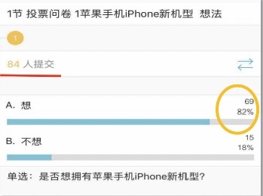
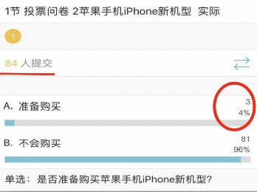






2.1管理经济学相关知识
有效性
购买欲望
购买能力

Slide 11
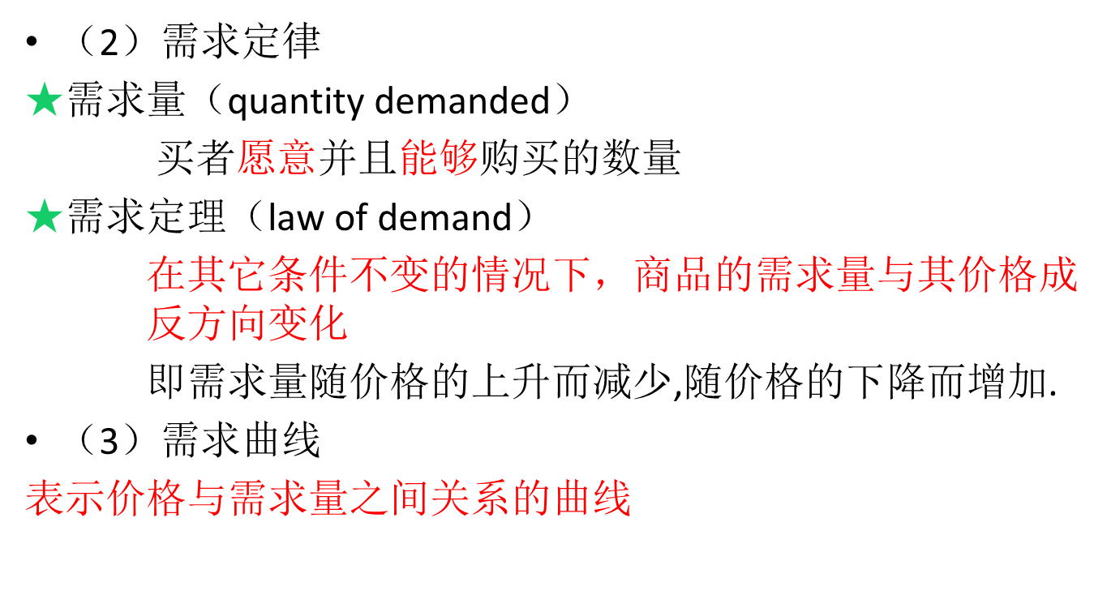
2.1管理经济学相关知识
2.1.1 市场供求与市场均衡

Slide 12





例：冰激淋的需求曲线
价格（元/个）
不同人有不同需求曲线，那如何统一表示冰激凌的需求曲线？
TOM对冰激淋的需求曲线
3.00
2.50
2.00
1.50
1.00
0.50
e
d
c
b
a
Lisa对冰激淋的需求曲线
0 2 4 6 8 10 12 冰激淋的需求量（个）
Notes:
*

Slide 13
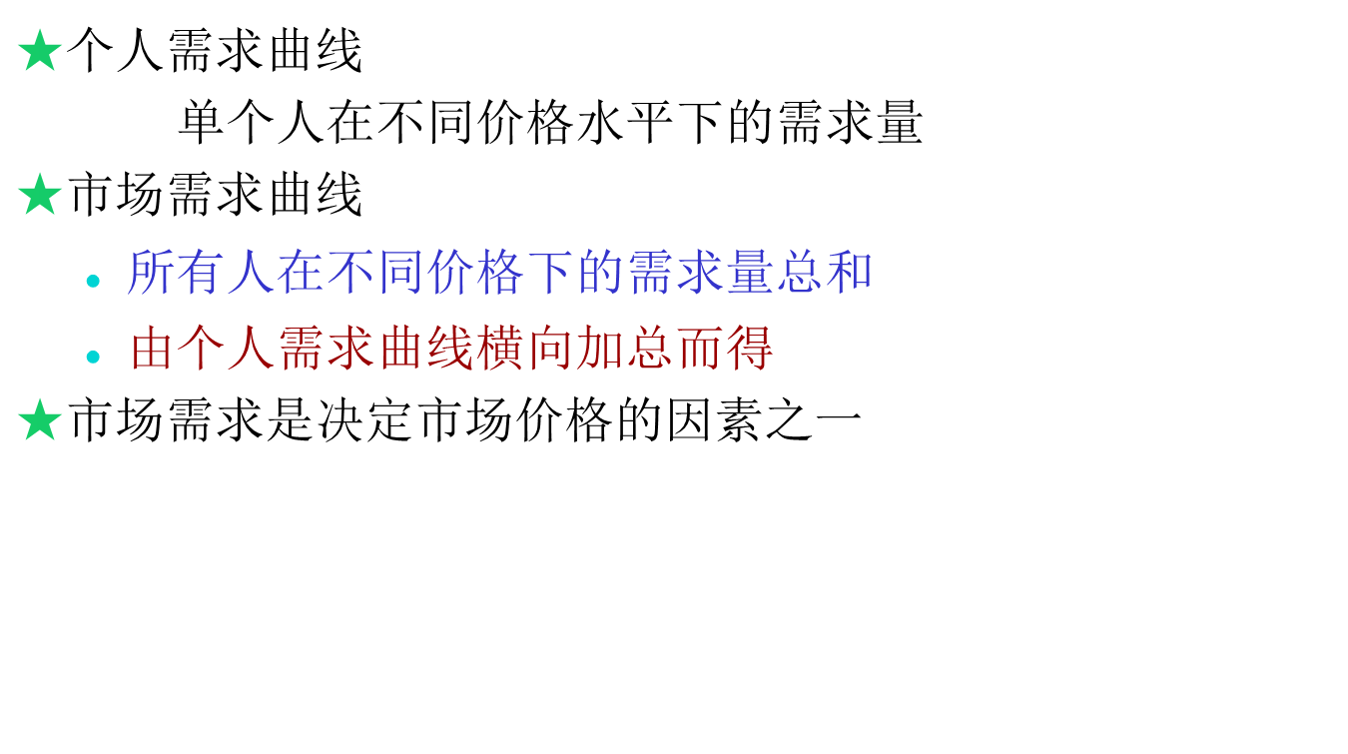
2.1管理经济学相关知识
2.1.1 市场供求与市场均衡

Slide 14
例：冰激淋的需求曲线
价格（元/个）
只有市场的需求曲线才能决定商品的价格
3.00
2.50
2.00
1.50
1.00
0.50
e
市场需求曲线
d
c
需求曲线会发生变化吗？
b
a
0 2 4 6 8 10 12 冰激淋的需求量（个）
Notes:
*

Slide 15
例：冰激淋的需求曲线
价格（元/个）
天气实在太热，收入提高…
3.00
2.50
2.00
1.50
1.00
0.50
需求曲线右移，表示需求增加
需求曲线左移，表示需求减少
0 2 4 6 8 10 12 冰激淋的需求量（个）
Notes:
*

Slide 16
需求曲线的移动
★每一个价格水平下，需求量增加或者减少时，需求曲线就会移动（shift）
给定价格下需求量增加时，需求曲线右移
给定价格下需求量减少时，需求曲线左移
需求曲线的移动实际上是表现的同一个价格下,我们社会上的买者更多了,还是更少了。
导致需求曲线移动的原因有哪些？
Notes:
*

Slide 17


★需求曲线移动的原因
替代品(substitutes)
相关商品的价格
互补品(complements)
正常品(normal goods)
消费者收入(income)
低档品(inferior goods)
预期(expectation)
买涨不买落
消费者的偏好（preference）
人口及其他因素
Notes:
*

Slide 18


需求函数可表达为
若除价格外其他因素不变,则需求函数可记为

Slide 19
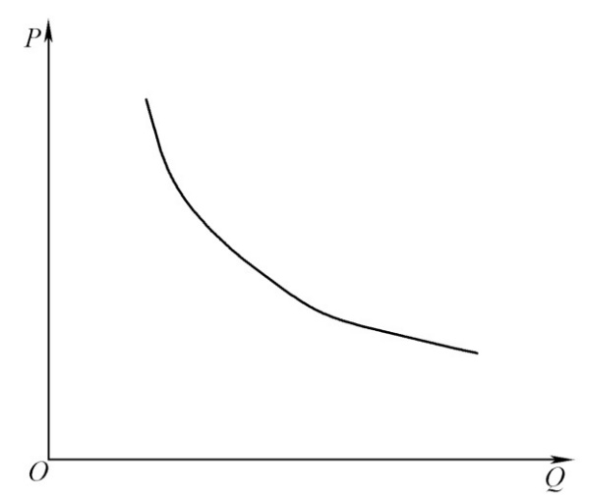
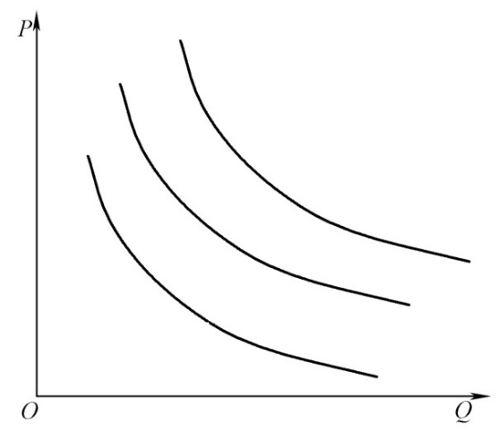
2.1管理经济学相关知识
2.1.1 市场供求与市场均衡
⑶需求曲线变动
  价格变动引起的需求量的变动称需求量变动,如图2-1所示.
  其它因素引起的需求量的变动称需求的变动,如图2-2所示.
需求定理
需求曲线的移动
图2-1
图2-2

Slide 20





需求量变动vs.需求变动
价格上升 需求量减少
价 格
收入、偏好等非价格因素变动->需求增加
价格下降 需求量增加
收入、偏好等非价格因素变动 ->需求减少
D₁
D
D
0
2
数量
Notes:
*

Slide 21
快速思考：需求曲线
画出一个音乐下载的需求曲线。在下述情况下需求曲线将如何改变？为什么？
A.音乐下载的价格下降
B.iPod的价格下降
C.CD价格下降
音乐下载的价格P
D₁
音乐下载的数量D
Notes:
*

Slide 22
A. 音乐下载价格的下降
音乐下载
的价格
需求曲线并不移动，
而是沿着需求曲线 到一个价格更低， 需求量更高的点
P₁ P₂
D₁
Q₁ Q₂
音乐下载的数量
Notes:
*

Slide 23
B. iPods 价格的下降
音乐下载的价格
音乐下载和 iPod 是互补品。iPod 价格的下降会使 音乐下载的需求 曲线向右移动
P
1
D₁
D₂
Q₁
Q₂
音乐下载的数量
Notes:
*

Slide 24
C. CD价格的下降
音乐下 载的价 格
CD与音乐下载是 替代品，CD价格 的下降使音乐下 载的需求曲线向 左移动
P₁
D₂
D₁
Q₂ Q₁
音乐下载的数量
Notes:
*

Slide 25
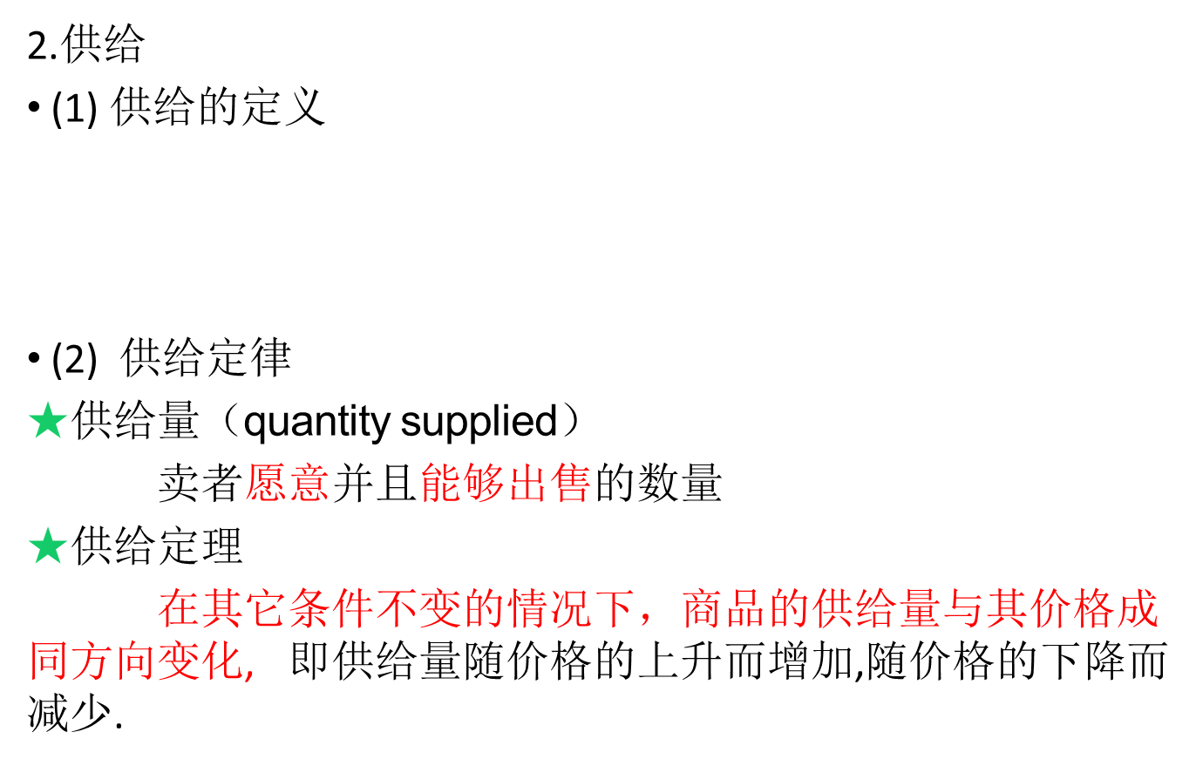
2.1管理经济学相关知识
2.1.1 市场供求与市场均衡
  供给（Supply）：是在一定时期内，在各种可能的价格下，企业愿意并且能够提供的某种商品数量的集合。

Slide 26
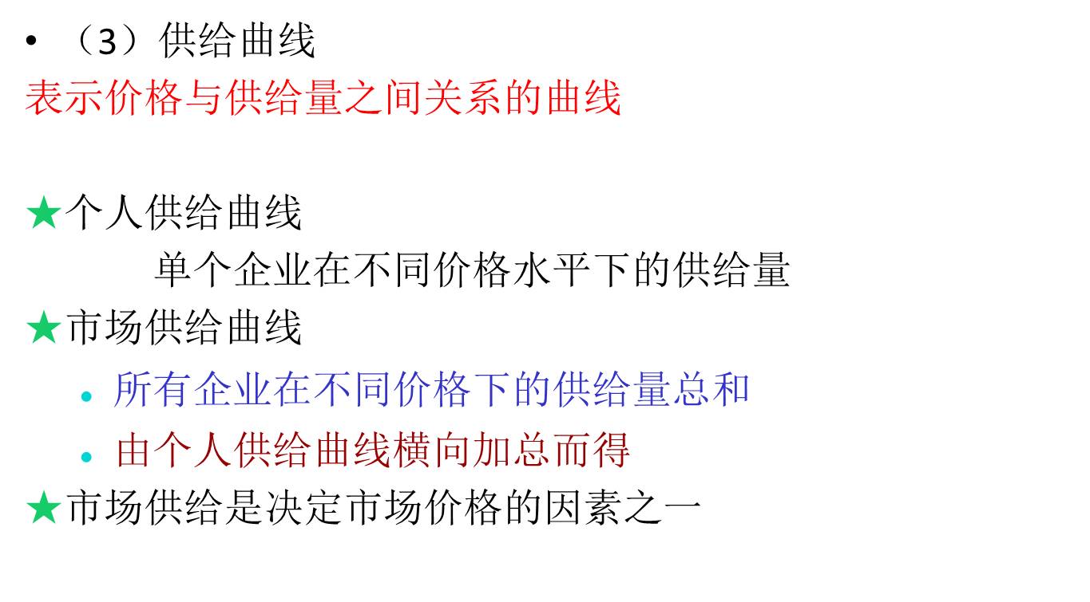
2.1管理经济学相关知识
2.1.1 市场供求与市场均衡

Slide 27



冰激淋的价格（元/个)
B企业对冰激淋的供给曲线
）
3.00
A企业对冰激淋的 供给曲线
2.50
2.00
1.50
市场对冰激淋的供给曲线
1.00
0.50
0
1 2 3 4 5 6 7 冰激淋的数量（个）
Notes:
*

Slide 28
供给曲线的移动
★每一个价格水平下，供给量增加或者减少时，供给曲线就会移动（shift）
给定价格下供给量增加时，供给曲线右移
给定价格下供给量减少时，供给曲线左移
供给曲线的移动实际上是表现的同一个价格下,我们社会上的卖者更多了，还是更少了。
导致供给曲线移动的原因有哪些？
Notes:
*

Slide 29
★供给曲线移动的原因
投入品的价格（inputs’ price）
技术 (technology)
预期(expectation)
卖者的数量
其他因素
Notes:
*

Slide 30


供给函数可表达为
若除价格外其他因素不变,则供给函数可记为

Slide 31
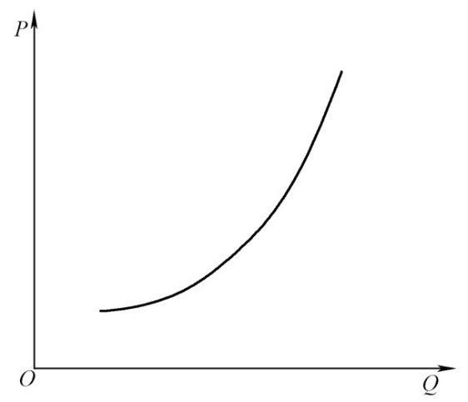
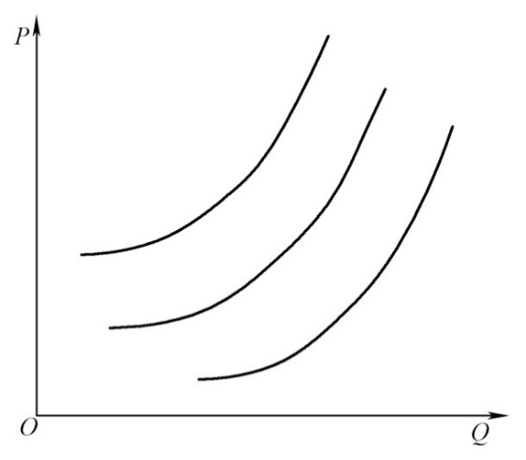
2.1管理经济学相关知识
2.1.1 市场供求与市场均衡
（4）供给曲线变动
  价格变动引起的供给量的变动称供给量变动,如图2-3所示.
  其它因素引起的供给量的变动称供给的变动,如图2-4所示.
供给定理
供给曲线的移动
图2-3
图2-4

Slide 32
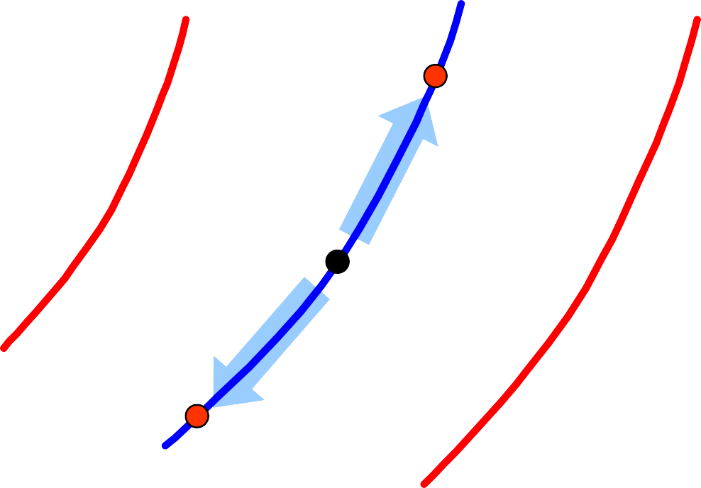


供给量变动vs.供给变动
价 格
价格上升 供给量增加
S₂
S
S
1
0
成本、技术等非 价格因素变动 ->供给减少
成本、技术等非 价格因素变动 ->供给增加
价格下降 供给量减少
数量
Notes:
*

Slide 33
快速思考：供给曲线
画出作图软件的供给曲线，在下述情形下将会如何？
零售商降低软件的价格
一项技术进步使软件能以更低的成本生产
Notes:
*

Slide 34
A. 作图软件的价格下降
作图软件的价格
供给曲线并不移 动，而是沿着曲 线到一个更低的 价格，更低的产 量点上
S₁
P₁
P₂
Q₂
Q₁
作图软件的数量
Notes:
*

Slide 35
B. 作图软件生产成本下降
作图软件 的价格
在每一个价格 下，供给曲线 向右移动，供 给数量增加
S₁
S₂
P₁
Q₁
Q₂
作图软件的数量
Notes:
*

Slide 36
2.1管理经济学相关知识
产品的供给和需求存在什么联系？
<
  卖方市场
供给
需求
>
  买方市场
  卖方市场：
  买方市场：
供小于求、
供应商增加、
出现投机者
供大于求、
  重视市场营销、关注客户需求、重视服务质量效率

Slide 37
2.1管理经济学相关知识
<
供给
  卖方市场
需求
>
  买方市场
市场会不断自我调节，最终趋于供给等于需求
市场均衡

Slide 38
2.1管理经济学相关知识
2.1.1 市场供求与市场均衡
3. 均衡理论
市场均衡（equilibrium）的含义
市场供给等于市场需求
★市场需求曲线和供给曲线的交点
★需求量等于供给量
  市场处于出清状态
  买者愿意并且能够购买的数量
  等于卖者愿意并且能够出售的数量
★市场实现了均衡价格
  是指市场均衡时由供需双方共同决定的,市场出清价格
★市场均衡数量
Notes:
*

Slide 39
3.均衡理论
  市场均衡：市场供给等于市场需求。
  均衡价格：是指市场均衡时由供需双方共同决定的价格。
P
  当 D＝S 时
  P_{d} = P_{s} ＝P_{E}
  ON为均衡价格
  OM为均衡数量
S
E
ON
D
O
OM
Q

Slide 40
市场均衡的形成
为什么会存在均衡价格？
★ 当市场价格过高时
出现产品过剩（surplus）
市场价格下降
供给量减少而需求量增加，直到需求量等于供给量
Notes:
*

Slide 41
冰激淋的 市场供给
冰激淋价格为
2.5元时过剩6个
价格（元/个）
3.00
2.50
2.00
1.50
1.00
0.50
市场价格下降
供给量减少，需求量增加，直到需求量等于供给量
市场均衡
冰激淋的 市场需求
0
4
7 10
数量（个）
Notes:
*

Slide 42
★当市场价格过低时
出现市场短缺（shortage）
市场价格上升
需求量减少而供给量增加，直到需求量等于供给量
★供求定理
任何一种商品价格的调整都会使商品的供给等于需求
Notes:
*

Slide 43
冰激淋的 市场供给
价格（元/个）
3.00
2.50
2.00
1.50
1.00
0.50
市场均衡
市场价格上升
需求量减少而供给量增加，直到需求量等于供给量
冰激淋价格为1.5 元时短缺6个
冰激淋的 市场需求
0
4
7 10
数量（个）
Notes:
*

Slide 44
市场均衡的变化
市场均衡会发生变化吗？
市场均衡的变动来自于供给或需求的变动（供给曲线或需求曲线变化）
★分析均衡变动的三个步骤：
确认事件影响需求还是影响供给
确定曲线的移动方向
用供求曲线的图示说明市场均衡的变动
Notes:
*

Slide 45
供、需求变化引起均衡产量与均衡价格变化
  1）当价格上升时,需求量下降;反之则上升. （需求定律）
  2）当价格下降时,供给量下降;反之则上升. （供给定律）
  3）当市场出现过度需求时,价格会上升,直至达到均衡.
  4）当市场出现过度供给时,价格会下降,直至达到均衡.
  5）在需求不变的情况下,供给增加时导致均衡价格下降,但均衡价格产量增加;供给减少时导致均衡价格上升,但均衡产量减少.
  6）在供给不变的情况下,需求增加导致均衡价格和产量同时增加;需求减少导致均衡价格和产量同时减少.
  7）当供求同时增加(或减少)时,均衡产量增加(或减少),但均衡价格不定.
  8）当供求反向变动时,均衡价格与需求变化方向相同,而均衡产量不定.
供需定律

Slide 46

案例分析: 混合动力汽车市场
事件1分析: 油电价格下降
第1步：需求曲线移动，因为油电价格影响混合动力汽车的需求，供给曲线不变，因为油电价格并不影响生产混合动力汽车的成本。
S₁
P₂
P₁
第2步：需求曲线向右移动，因为油电价格下降使混合动力汽车相对于其它汽车更有吸引力。
D₁
D₂
第3步：这种移动使均衡价格上升，均衡产量增加
Q
Q
Q
1
2
Notes:
*

Slide 47
事件2分析：新技术降低了生产混合动力汽车的成本
第1步：需求曲线不变，因为生产技术并不影响需求。
P
S₁
S₂
第2步：供给曲线向右移动，因为该事件降低生产成本，使在任何一个给定价格下生产都更有利可图。
P₁ P₂
第3步：这种移动使均衡价格下降，均衡产量增加。
D₁
Q
Q₁ Q₂
Notes:
*

Slide 48
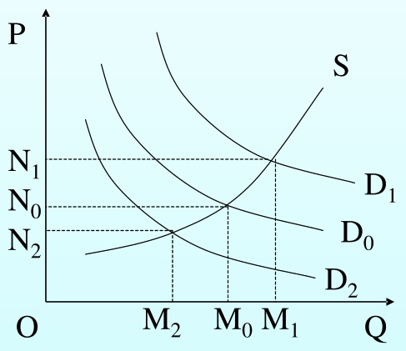
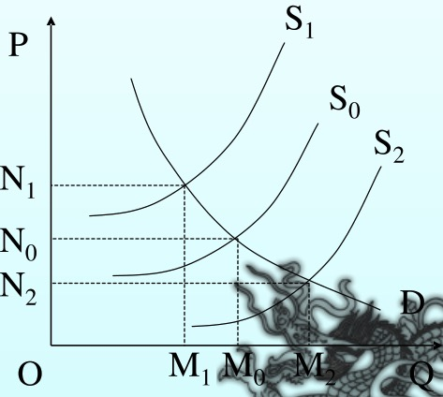
S不变，D变动
D不变，S变动
Notes:
*

Slide 49
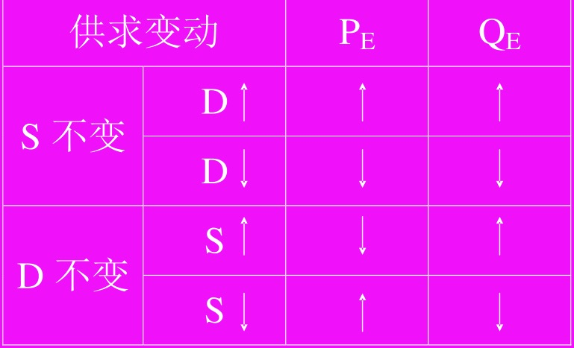
供需定律
5）在需求不变的情况下,供给增加时导致均衡价格下降,但均衡价格产量增加;供给减少时导致均衡价格上升,但均衡产量减少.
6）在供给不变的情况下,需求增加导致均衡价格和产量同时增加;需求减少导致均衡价格和产量同时减少.

Slide 50

事件3分析：天然气价格下降与新技术降低生产成本
第1步：两条曲线都向右移动
P
第2步：产量增加，但价格不确定。如果需求相对于供给增加的更多，那价格上升。
S₁
S₂
S₃
P₂
P₁
很多影响需求的因素,或者影响供给的因素,它们并不是每一次只发生一种变化,它可能会有多种因素综合在一起,来导致这个市场均衡价格发生波动
D₁
D₂
Q
Q₁
Q₂ Q₃
Notes:
*

Slide 51
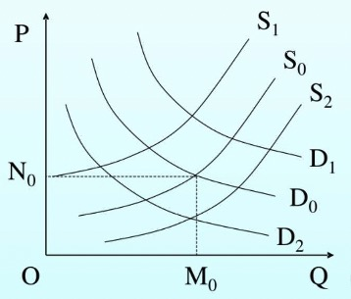
S与D同时变动对均衡的影响

Slide 52
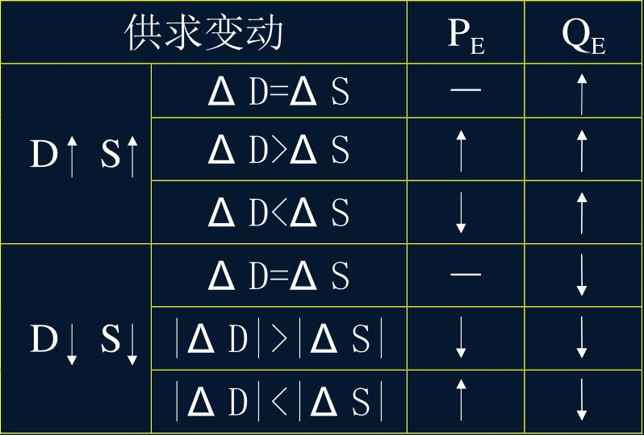
（7）当供求同时增加(或减少)时,均衡产量增加(或减少),但均衡价格不定.
Notes:
*

Slide 53
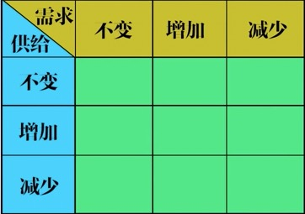
思考：如何在下表中汇总供需定律的各种情况？
Notes:
*

Slide 54
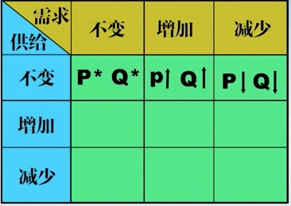
Case 1：供给不变，需求变化
Notes:
*

Slide 55
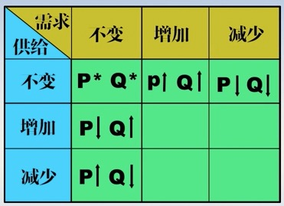
Case 2：需求不变，供给变化
Notes:
*

Slide 56
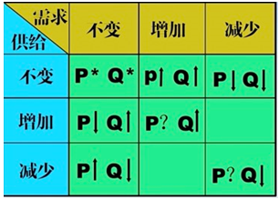
Case 3：需求、供给同方向变化
Notes:
*

Slide 57
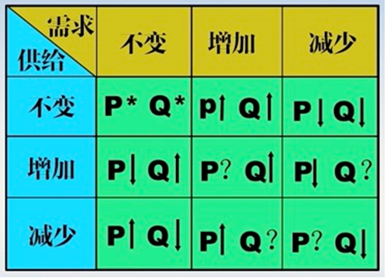
Case 4：需求、供给反方向变化
Notes:
*

Slide 58
结论：
供给和需求决定了价格
价格引导着资源的配置
★生产什么商品
★每种生产多少
★谁生产这些产品
Notes:
*

Slide 59
2.1.2 需求弹性和供给弹性
我们将探索这些问题的答案
什么是弹性？
  它能帮助我们理解什么问题？
什么是需求价格弹性？
  它与需求曲线有什么联系？
  它与收益与支出又有什么联系？
什么是供给价格弹性？
  它与供给曲线有什么联系？
什么是需求收入弹性与需求交叉价格弹性？
Notes:
*

Slide 60
一个故事
你的工作是为本地企业制作网站，制作一个网站收费2000元。目前你每个月能卖出12个网站，但由于成本在不断上升，因此你考虑把价格升到2500元。
需求定理告诉我们：如果提高价格，你就无法卖出原来这么多的网站。
你会少卖出多少网站？你的收益将会减少还是增加？减少或增加多少？
Notes:
*

Slide 61
需求价格弹性
弹性：用于分析两个变量之间的定量关系
因变量对自变量变动作出反应的灵敏程度
弹性大小用弹性系数表示
弹性系数：自变量变动所引起的因变量变动
Notes:
*

Slide 62
需求价格弹性
概念：
不同商品的需求价格弹性差异很大
决定因素
★替代品的数量
★生活中必需的程度
★市场的范围
★价格变动后的时间
  需求价格弹性：表示需求量对价格变动的反应程度。
Notes:
*

Slide 63
需求价格弹性的计算
需求量变动百分比
需求价格弹性（e_{d}） =
价格变动百分比
△Q/Q_{平均}
△P/P_{平均}
=
注意：
用平均价格和平均需求量作为基础来衡量价格变动与需求量变动
需求价格弹性为负值，但表述时经常略去符号
Notes:
*

Slide 64



价格（元/个）
根据A点和B点的数据
如何计算需求弹性？
40/100
弹性=
2/5
A
原来的点
6
= 1
△P＝2美元
5
P_{平均} = 5美元
新的点
4
B
△Q＝40个
Q_{平均} = 100元
D
数量（个）
80
100 120
Notes:
*

Slide 65
需求价格弹性的分类
价格
D₁
★完全无弹性
需求量对价格变动完全没有反应
弹性等于0
12
6
0
１
数量
Notes:
*

Slide 66
价格
★完全有弹性
给定价格下消费者可以购买任意数量的产品
弹性等于无穷大
12
D₂
0
数量
Notes:
*

Slide 67
价格
12
★单位需求弹性
需求量与价格的变动幅度相同
弹性等于1
6
D₃
0
２
数量
1
Notes:
*

Slide 68

★需求缺乏弹性
需求量变动的百分比小于价格变动的百分比
弹性小于1
价格
12
A
10
B
D₄
食盐、大米等粮食、垄断性军事武器…
0
1 1.1
数量
Notes:
*

Slide 69
★需求富有弹性
需求量变动的百分比大于价格变动的百分比
弹性大于1
价格
12
10
A
B
D₅
冰激凌、电影票等日常消费品…
0
1
2
数量
Notes:
*

Slide 70
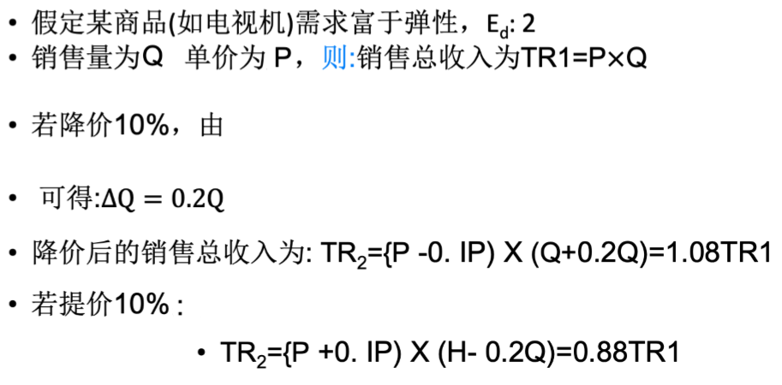
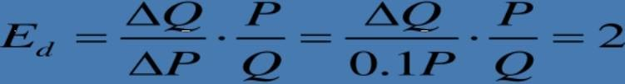

Slide 71
需求价格弹性的意义
对于富于弹性的商品，价格与总收入成反方向变化：
P 则 TR ； P 则 TR
这个结论可以解释“薄利多销”这类现象。
对于缺乏弹性的商品，价格与总收入成同方向变化：
P 则 TR ； P 则 TR
“谷贱伤农”就是这个道理。
还有哪些可以用需求的价格弹性解释？

Slide 72
供给价格弹性
概念
供给量对价格变动的反应灵敏程度
决定因素
★生产的灵活性
★价格变动后的时间
长期供给弹性大于短期供给弹性
Notes:
*

Slide 73
价格弹性的计算
供给量变动百分比
供给价格弹性（e_{s}） =
价格变动百分比
△Q/Q_{平均}
△P/P_{平均}
=
注意：
用平均价格和平均供给量作为基础来衡量价格变动与供给量变动
供给价格弹性为负值，但表述时经常略去符号
Notes:
*

Slide 74
供给价格弹性的分类
价格
S₁
★完全无弹性
供给量对价格变动完全没有反应
弹性等于0
12
6
0
１
数量
Notes:
*

Slide 75
价格
★完全有弹性
给定价格下生产者可以生产任意数 量的产品
弹性等于无穷大
S₂
0
数量
Notes:
*

Slide 76
价格
S₃
12
★单位供给弹性
供给量与价格的 变动幅度相同
弹性等于1
B
6
A
0
1
２
数量
Notes:
*

Slide 77
价格
★供给缺乏弹性
供给量变动的百分比小于价格变 动的百分比
弹性小于1
S₄
20
B
A
10
0
1 1.5
数量
Notes:
*

Slide 78
★供给富有弹性
供给量变动的百分比大于价格变动的百分比
弹性大于1
价格
S₅
B
15
A
10
0
1
2.5
数量
Notes:
*

Slide 79
2.1.3 需求估计与需求预测
1.需求估计
⑴市场调查法
消费者调查
消费者“诊所”（Consumer Clinics）
市场试验
⑵统计法
估计需求函数的统计方法主要是回归分析法
使用回归分析方法估计一个需求函数包括下列步骤:
识别变量
收集数据
确定需求模型
估计模型参数

Slide 80
2.需求预测
⑴定性预测
①专家调查法
②德尔斐法
⑵定量预测
①趋势外推法
②因果分析法

